Slide 1
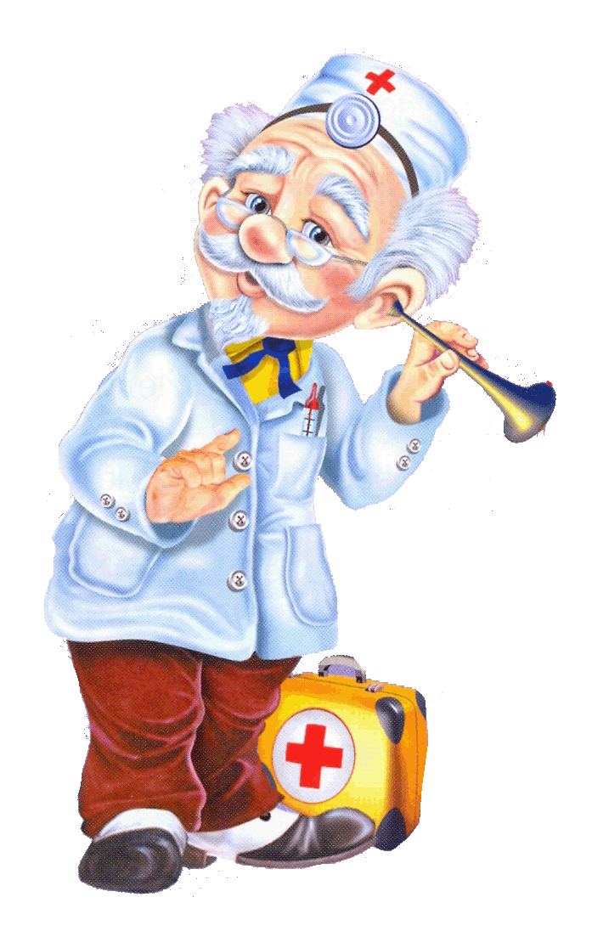


Расти здоровым
Всем известно и понятно,
Что здоровым быть приятно.
Только надо знать.
Как здоровым стать.

Slide 2
Цели:
повторить условия, необходимые для жизни на Земле;
подвести учащихся к пониманию важности здоровья для человека;
сформировать начальные представления о том, как следует заботиться о своем здоровье;
воспитывать ответственное отношение к своему здоровью.

Slide 3
Универсальные учебные действия
Предметные:
Знать:
- средства сохранения укрепления здоровья человека (личная гигиена, режим труда и отдыха, физкультура, правила безопасного поведения в природе);
Уметь:
- соблюдать режим питания, правила личной гигиены.

Slide 4
Универсальные учебные действия
Личностные:
- самоконтроль и саморегулирование своего самочувствия для сохранения здоровья, осознанное выполнение режима дня. Регулятивные:
- способность соблюдать правила рационального питания и личной гигиены.
Познавательные: - установление зависимости здоровья от питания и режима дня.
- обсуждение проблемы, связанной со здоровьем детей.
Коммуникативные: - умение работать в группе и индивидуально.

Slide 5
СВЕТ (искусственное освещение)
ТЕПЛО (использование тёплой одежды)
ЗДОРОВАЯ
ПИЩА
ЗДОРОВЬЕ
СВЕЖИЙ ВОЗДУХ
ЗАНЯТИЯ СПОРТОМ
ЧИСТАЯ ВОДА

Slide 6










Slide 7
СУТУЛЫЙ
КРЕПКИЙ
НЕУКЛЮЖИЙ
ВЫСОКИЙ
ХУДОЙ
ГОРБАТЫЙ
БЛЕДНЫЙ
ХИЛЫЙ
НИЗКИЙ
ТОЛСТЫЙ
СТРОЙНЫЙ
СИЛЬНЫЙ
ЛОВКИЙ
БОДРЫЙ
ЭНЕРГИЧНЫЙ
ВЕСЕЛЫЙ
ЗДОРОВЫЙ ЧЕЛОВЕК – ЭТО … ЧЕЛОВЕК

Slide 8


Формула здоровья
Соблюдай
Больше
двигайся!
Нет вредным
труд и отдых!
Правильно
питайся!
Закаляйся
чистоту!
привычкам!
Сочетай
КРУГЛЫЙ ГОД!

Slide 9

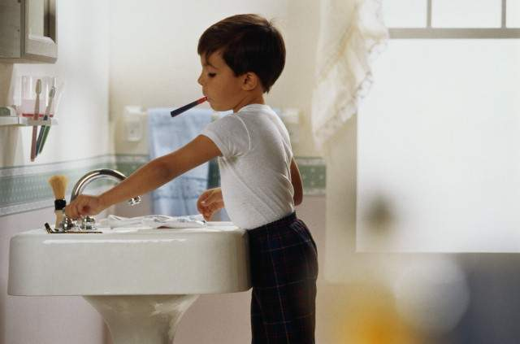

Соблюдай чистоту!
«От простой воды и мыла
У микробов тают силы»

Slide 10
Что же нужно делать,
чтобы победить микробы?
Соблюдать чистоту (гигиену) тела
Соблюдать чистоту одежды
Соблюдать чистоту дома

Slide 11
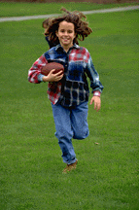
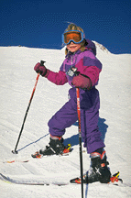
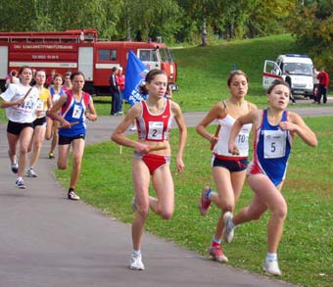
Занимайся спортом!
«Здоровье – это круто, Здоровье – это класс! И если вы хотите, То спорт – это для вас.»

Slide 12
Нет вредным привычкам!
«Я здоровье берегу,
Сам себе я помогу»
Привычка - это то, что человек привык делать не задумываясь, почему он это делает и как.

Slide 13
ЧИТАТЬ ПРИ ХОРОШЕМ ОСВЕЩЕНИИ
ОБЕРЕГАТЬ ГЛАЗА ОТ УДАРОВ
ПРОМЫВАТЬ ПО УТРАМ ГЛАЗА
ГРЫЗТЬ РУЧКИ И КАРАНДАШИ
ГУЛЯТЬ НА СВЕЖЕМ ВОЗДУХЕ
НАДЕВАТЬ ЧУЖУЮ ОДЕЖДУ
МЫТЬ УШИ КАЖДЫЙ ДЕНЬ
УПОТРЕБЛЯТЬ АЛКОГОЛЬ
СМОТРЕТЬ НА ЯРКИЙ СВЕТ
КУШАТЬ ФРУКТЫ И ОВОЩИ
КАТАТЬСЯ НА ЛЫЖАХ
ЧАСТО ЕСТЬ СЛАДКОЕ
ТЕРЕТЬ ГЛАЗА
ГРЯЗНЫМИ РУКАМИ
ГРЫЗТЬ НОГТИ
СМОТРЕТЬ БЛИЗКО
ТЕЛЕВИЗОР
ЧИСТИТЬ ЗУБЫ
2 РАЗА В ДЕНЬ
ЗАКАЛЯТЬСЯ
КУРИТЬ
ЧИТАТЬ ЛЁЖА
Вредные привычки
Полезные привычки

Slide 14
Всю азбуку здоровья
нужно крепко знать
И в жизни эти знания
повсюду применять!

Slide 15
здоровье
дороже
золота

Slide 16
в
здоровом
теле
здоровый
дух

Slide 17
здоровья
чистота
залог

Slide 18
руках
моё
здоровье
в
моих

Slide 19


